Slide 1
Настройка коммутаторов доступа
КРОС-2014. Малеванов Кирилл

Slide 2
Настройка коммутаторов доступа
Коммутатор доступа - управляемый или нет? Точка демаркации.
Защита от подмены пользователей
Защита broadcast-домена
Loop-detect
Storm-control
Мультикаст
Защита CPU доступа
QoS
Cлужебные настройки
Выводы

Slide 3
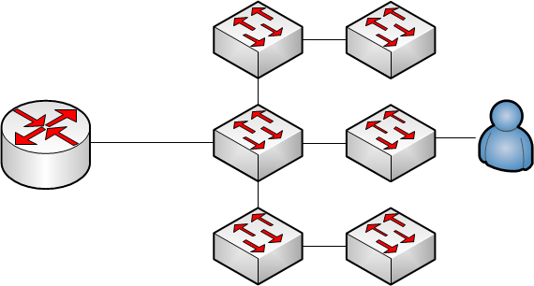
Неуправляемые сегменты
VPN
Notes:
сначала сети были на неуправляемых коммутаторах. пользователей было мало, они были грамотные

Slide 4
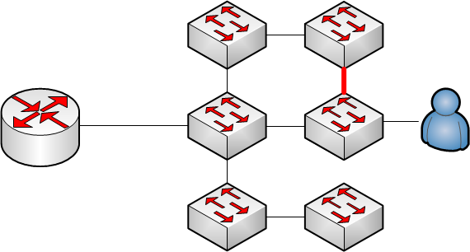
Неуправляемые сегменты
ПЕТЛЯ
Notes:
по мере роста петли делали мы сами

Slide 5
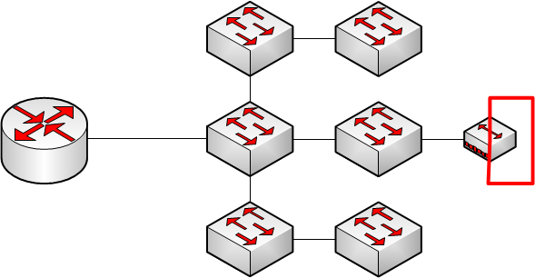
Неуправляемые сегменты
ПЕТЛЯ
Notes:
или же пользователи устраивали такое

Slide 6
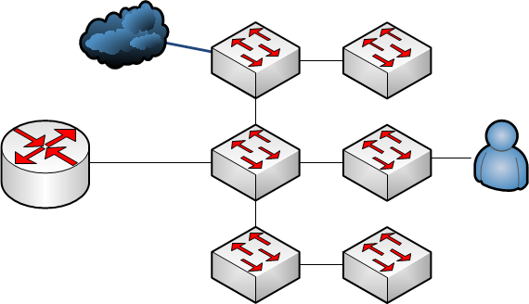
Неуправляемые сегменты
ЧТО УГОДНО
Notes:
от пользователей “поглупее” могло придти в сеть “ЧТО УГОДНО”

Slide 7
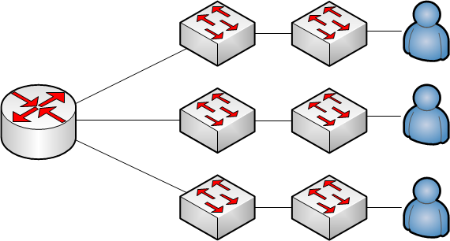
Неуправляемые сегменты
Дробление сегментов
Notes:
началось дробление сегментов ШПД на разные подсети/вланы, чтобы уменьшить влияние пользователей одного сегмента на работу другого

Slide 8
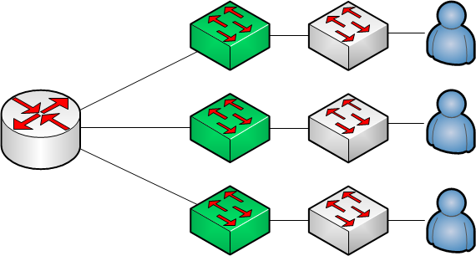
Неуправляемые сегменты
Точки контроля в сегментах

Slide 9
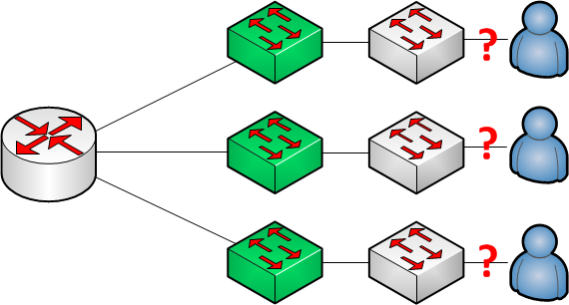
Неуправляемые сегменты
Где мой пользователь, админ?
Notes:
техподдержкой стали заниматься менее обученные сотрудники, пользователей стало больше, время с пользователем на линии стало критичным фактором

Slide 10
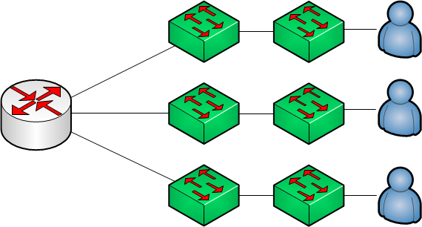
Неуправляемые сегменты
IPTV = управляемая сеть
Notes:
запуск в сети IPTV мультикастом привел к тому, что сеть везде стала управляемой

Slide 11
Управляемая сеть
IPTV
IPoE
cable_diag
Notes:
внедрение управляемого оборудования повсеместно позволяет решить очень много вопросов

Slide 12
Управляемая сеть
IPTV
IPoE
cable_diag
ЗАЩИТА?
Notes:
но как дела обстоят с самозащитой сети в таких случаях?

Slide 13
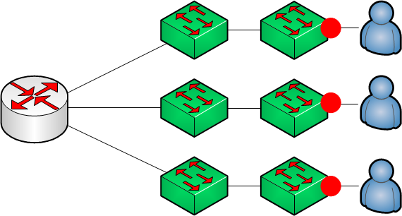
Подмена пользователя
Защита от подмены
пользователя

Slide 14
Подмена пользователя
Статические IP-MAC-Port

Slide 15
Подмена пользователя
Динамические от DHCP
(DHCP Snooping +
ARP Inspection)

Slide 16
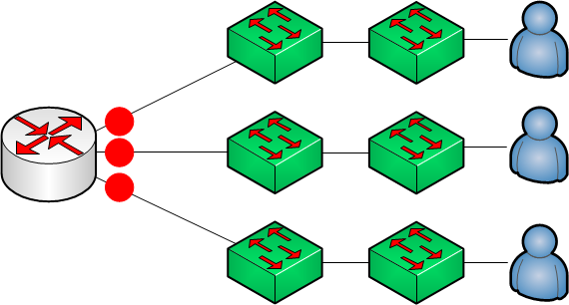
Подмена пользователя
Статические ARP

Slide 17
Защита broadcast-домена
Зависимые протоколы:
DHCP
ARP
NetBIOS
распространение вирусов
bonjour, UPNP etc

Slide 18
Защита broadcast-домена: DHCP
Последствия?
подмена DHCP - выход из строя сегмента
заставляем пользователя читать ipconfig /all
Как бороться?
UDP/67 и UDP/68
можно фильтровать на портах
SNMP-trap на срабатывании фильтров

Slide 19
Защита broadcast-домена: ARP
Последствия?
отравление МАС-адреса шлюза - не работает сегмент
заставляем пользователя читать консоль
Как бороться?
ARP Inspection
можно фильтровать на портах - D-Link, PCF
CVLAN, private-vlan

Slide 20
Защита broadcast-домена: NetBIOS
Последствия?
распространение вирусов
неуправляемый трафик (windows share)
кража данных у соседей
Как бороться?
ACL (port 135-139, 445)
CVLAN, private-vlan

Slide 21
Защита broadcast-домена: Bonjour etc
Последствия?
распространение вирусов
неуправляемый трафик
кража данных у соседей
Как бороться?
CVLAN, private-vlan
ACL - плохой вариант, много правил

Slide 22
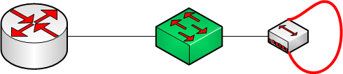
Loop-detect
Петля:
- локальная

Slide 23
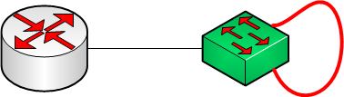
Loop-detect
Петля:
- межпортовая - Shared VLAN

Slide 24
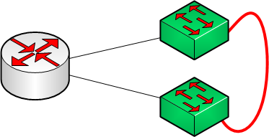
Loop-detect
Петля:
- между коммутаторами - Shared VLAN

Slide 25
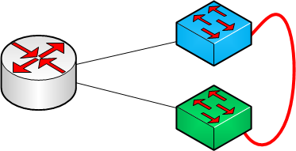
Loop-detect
Петля:
- между VLAN’ами

Slide 26
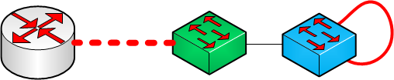
Loop-detect
Петля:
- между VLAN’ами в Q-in-Q

Slide 27
Storm-control
Виды:
- broadcast
- multicast
- unknown unicast

Slide 28
Storm-control
Минимальный лимит срабатывания:
- D-Link - 1 pps ?
- многие другие - 32 kbit/s - chipset limitation
Реальные цифры:
На порту доступа хомячка - 10 pps / 32 kbit/s

Slide 29
Storm-control
Настройки:
- shutdown
- drop traffic
- SNMP-trap

Slide 30
Storm-control
Последствия:
- загрузка CPU доступа и агрегации
- загруженность каналов
- загрузка CPU CPE, снижение скорости

Slide 31
Multicast
Multicast от пользователей:
- загрузка CPU доступа и агрегации
- заполнение мультикаст-таблиц на доступе
- передача лишнего трафика
Методы борьбы:
ACL, CVLAN, MVR…

Slide 32
Multicast - защита IPTV
IGMP v2 не смотрит на SRC-IP мультикаста
современные ОС широко используют мультикаст
Защита:
- router-ports
- ACL на join / IGMP auth
- MVR
- проверить leave / fast-leave

Slide 33
Защита CPU
Большое количество трафика в современных коммутаторах миррорится на CPU
Защита:
- CPU access filter (ARP, IGMP, ping, порты)
- Control Plane Policing / safeguard
- отдельный VLAN управления
- MVR
- аппаратный learning
- port-security (max MAC)

Slide 34
Защита CPU
При использовании механизмов L2-резервирования их необходимо защищать от пользователей
Защита:
- STP edge ports
- STP root guard
- ERPS/REP/SEP ACL на пользовательских портах
- рассчитывать механизм так, чтобы всегда посередине можно было поставить хаб и устроить петлю

Slide 35
QoS
“Серебряная пуля” Ethernet - мультиплексирование
“Бич” Ethernet сетей - мультиплексирование
Входящий от агрегации - trust
От пользователей:
- internet
- телефония
- локальная сеть

Slide 36
QoS
Размер буфера портов коммутатора доступа
TCP имеет механизмы подгонки скорости, UDP - нет.
Flow Control чаще всего выключен
Random Early Detect лучше выключать

Slide 37
Служебные настройки
Управление
SNMP
- ACL только с аплинк-портов/сетей управления
- v3 (аутентификация)
SSH

Slide 38
Служебные настройки
Прошивки
два образа прошивок - основной и резервный
Охлаждение
пассивное
Холодный пуск
-30 … +50
Работоспособность
ВСЕГДА

Slide 39
Выводы
IPoE
CVLAN / Private VLAN
MVR
очистка трафика от пользователей
нет рецептов для IPv6 dual stack
Keep it simple

Slide 40
Вопросы?
Кирилл Малеванов

